Slide 1
Kimyo
10
sinf
Alkanlar. Alkanlarning umumiy formulasi. Gomologik qatori. Ratsional nomenklatura
Toshkent shahar
Yunusobod tumani
288-maktabning kimyo
fani o‘qituvchisi
Turdiyeva Dilfuza Qodirovna

Slide 2
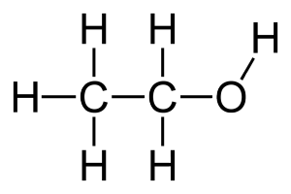
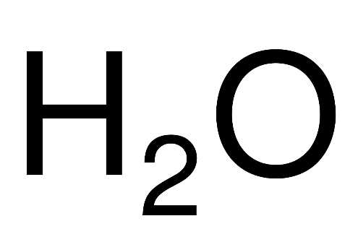
O‘tgan darsda:
10 litr etilenga suv ta’sir etishi natijasida necha gramm etil spirti hosil bo‘ldi. Ushbu reaksiya qaysi organik reaksiya turiga mansub?

Slide 3
O‘tgan darsda:
Yechish:
10 litr
x gr
$${CH}_{2}={CH}_{2}+HOH→{CH}_{3}−{CH}_{2}OH$$
22,4 litr
46
$$10 l\underset{→}{ } x$$
$$22,4 l\underset{→}{ } 46$$
$$x=\frac{10 ∙46}{22,4}=20,53$$
Javob: 20,53 gramm, reaksiya turi: birikish reaksiyasi

Slide 4
Bugungi darsda
Alkanlarning umumiy formulasi va gomologik qatori.
Alkanlarning trivial nomenklaturasi haqida ma’lumot.
Alkanlarning ratsional nomenklaturasi haqida ma’lumot.

Slide 5
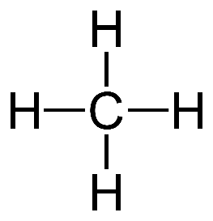
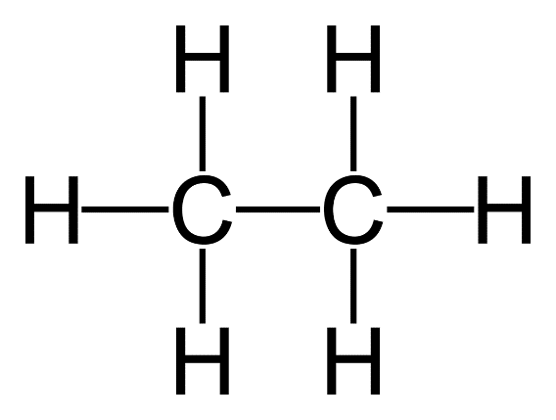
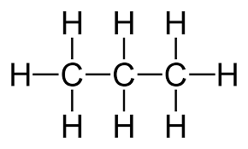
Alkanlarning umumiy formulasi
Alkanlar CnH2n+2 umumiy formulaga ega bo‘lib, ularni tarkibidagi barcha uglerod atomlari faqat σ (sigma) bog‘ orqaligina bog‘langan bo‘ladi.
metan etan propan

Slide 6
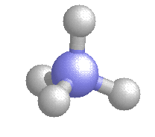
Alkanlarning gomologik qatori
Bir sinfga kiruvchi xossalari o‘xshash bo‘lgan, tarkibi bir-biridan –CH2– guruh bilan farq qiladigan birikmalar gomologlar deyiladi. Gomologlar keltirilgan qatorni gomologik qator deyiladi.

Slide 7
Alkanlarning gomologik qatori
Formulasi | Nomi
CH4 | Metan
C2H6 | Etan
C3H8 | Propan
C4H10 | Butan
C5H12 | Pentan
Formulasi | Nomi
C6H14 | Geksan
C7H16 | Geptan
C8H18 | Oktan
C9H20 | Nonan
C10H22 | Dekan

Slide 8
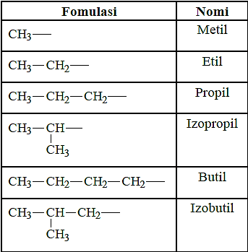
Radikallar formulasi va nomi
To‘yingan uglevodorodlar molekulasidan bitta vodorod atomi tortib olinsa, tegishli uglevodordlarning radikallari hosil bo‘ladi.

Slide 9
Radikallar formulasi va nomi
Radikallarning umumiy formulasi CnH2n+1 bo‘lib, radikal nomi to‘yingan uglevodorod nomidagi «an» qo‘shimchasi o‘rniga «il» qo‘shimchasi qo‘shish bilan hosil bo‘ladi.
CH4-metan CH3- metil
C2H6-etan C2H5- etil

Slide 10
Alkanlar
Nomenklatura
Trivial (tarixiy, empirik, tasodifiy)
Ratsional
Sistematik

Slide 11
Tarixiy nomenklatura
Organik birikmalarning ko‘plab kashf etilishi natijasida ko‘pchilik organik moddalarga trivial (empirik, tarixiy, tasodifiy) nomlar berilgan. Masalan, to‘yingan uglevodorodlarning birinchi to‘rtta vakiliga metan, etan, propan va butan deb, tasodifiy nom berilgan

Slide 12
Tarixiy nomenklatura
Pentandan boshlab alkanlarning nomiga molekula tarkibidagi uglerod atomi sonining grekcha nomiga (“penta”- 5, “geksa”- 6, “gepta”- 7, “okta”- 8, “nona”- 9, “deka”- 10) «an» qo‘shimchasini qo‘shib hosil qilinadi.
Masalan: pentan – C5H12, geksan – C6H14,

Slide 13
Ratsional nomenklatura
XIX asrdan boshlab organik moddalarni nomlashda ratsional (lotincha «ratio» fikrlash, idrok demakdir) nomenklatura qo‘llanildi. Ushbu nomenklaturaga asosan barcha alkanlar metanning hosilasi deb qaraladi. Metan tarkibidagi vodorodlar o‘rniga radikallarning almashinishidan
alkanlar hosil bo‘ladi

Slide 14
Ratsional nomenklatura
Ratsional nomenklatura bo‘yicha alkanlarni
nomlashda eng ko‘p tarmoqlangan uglerodni metan markazi sifatida qaraladi va shu uglerodga bog‘langan radikallarning nomi va oxirida metan so‘zini aytish bilan modda nomi tugallanadi.
CH3-CH2-CH2-CH3
metiletilmetan
CH3-CH2-CH2-CH2-CH3
metilpropilmetan

Slide 15
Ratsional nomenklatura
Agar ikkita bir xil radikallar modda tarkibida bo‘lsa, radikal nomidan oldin “di”, uchta bir xil radikal bo‘lsa “tri”, to‘rtta bir xil radikal bo‘lsa “tetra”
qo‘shimchasi qo‘shiladi.
CH3-CH2-CH3 CH3-CH2-CH2-CH2-CH3
dimetilmetan dietilmetan

Slide 16
Mustahkamlash
Blits savollar
Alkanlarning umumiy formulasi ?
Gomologlar nima?
Ratsional so‘zining ma’nosi nima?
Metanning formulasi qanday ifodalanadi?
Radikallarning umumiy formulasi qanday ifodalanadi?

Slide 17
Mustahkamlash
To‘g‘ri javob:
CnH2n+2
Bir sinfga kiruvchi xossalari o‘xshash bo‘lgan, tarkibi bir-biridan –CH2– guruh bilan farq qiladigan birikmalar gomologlar deyiladi.
lotincha «ratio» fikrlash, idrok demakdir
CH4
CnH2n+1

Slide 18
Mustaqil bajarish uchun topshiriq
Mavzuni o‘qib o‘rganish va 25-sahifadagi mavzuga oid 3-,4- ba 5-mashqlarni bajarish.

